Slide 2

Rair Airline Ticket Broker
Shenno WILLAERT & Wesley Van Malcot

Slide 3

Agenda
Planning
Technische aanpak
Knelpunten
Demo
Reflectie

Slide 4

Planning
Analyse
Dataschema
Setup
CI
Basic lay-out
‘Vlucht aanmaken’ flow
Parallel functionaliteit
Dagelijkse stand-up
Finale lay-out
Presentatie

Slide 5


Technische aanpak
Datamodel
Template project
Primefaces & Bootstrap
Prijsberekening

Slide 6
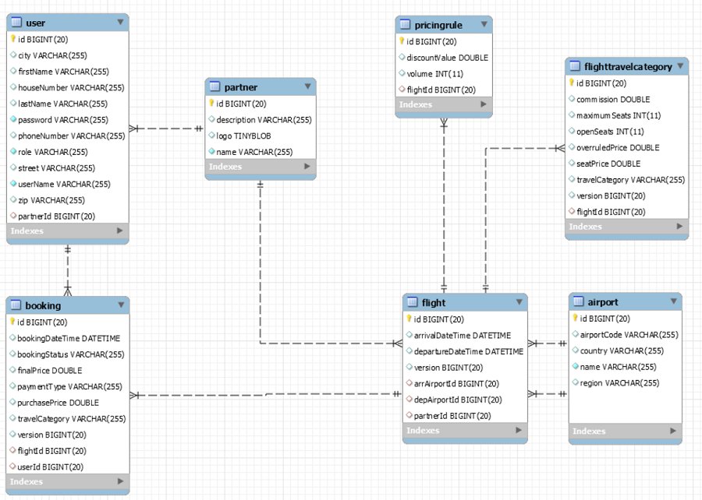
Datamodel

Slide 7
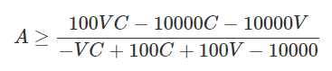
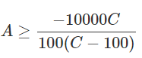
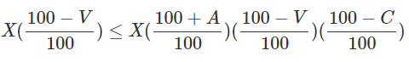
Prijsberekening
Gegeven:
A = Commissie | C = Kredietkaartkorting
V = Volumekorting | X = Aankoopprijs
Berekening commissie break-even:
Volumekorting irrelevant:

Slide 8

Knelpunten
Tijdsrestrictie
Afwegingen
Contact met klant
Technische maturiteit

Slide 9

Demo

Slide 10

Reflectie
Samenwerking
Taakverdeling
Communicatie
Analyse
Contact klant
Test coverage
TDD-approach toepassen

